Slide 1
Programação Orientada a Objetos Herança
Prof. Ms. Edson Martin Feitosa

Slide 2
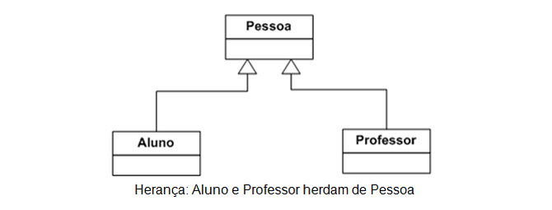
Herança
Um tipo especial de associação.
Podemos interpretá-la como “é um tipo de” ou “é um”.
Aluno é um tipo de pessoa.
Professor é um tipo de pessoa.
Podemos entender que Aluno e Professor herdam todas as características e ações da classe pessoa.

Slide 3
Herança
Também conhecido como generalização e especialização.
Pessoa é a generalização e professor/aluno a especialização.
Possibilita a reutilização de código.
Possibilita criar uma classe com base em uma já existente.
Nova classe absorve as características e ações da classe já existente.
Uma classe filha pode ter apenas um único pai
O Java não permite heranças múltiplas.

Slide 4
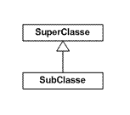
Herança - Java
Superclasse e subclasse
As classes derivadas no Java são chamadas de subclasse
A classe de origem no Java é chamada de superclasse
Pessoa: Superclasse
Aluno: Subclasse
Professor: Subclasse

Slide 5
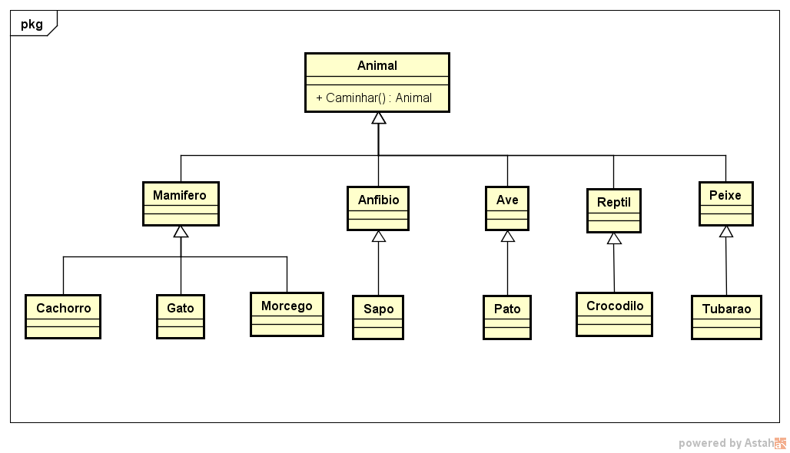
Herança
Conceito existente no mundo real

Slide 6
Implementando em Java
public class Pessoa{...}
public class Aluno extends Pessoa{...}
public class Professor extends Pessoa{...}
A palavra extends possibilita herdarmos um classe.
Dessa forma, todos os atributos e métodos da pessoa estarão disponíveis em Aluno e Professor.

Slide 7

Exemplo
PessoaFisica
nome: String cpf: String
+ PessoaFisica () + PessoaFisica(nome: String, cpf: String, email : String, celular : String) + gets... + sets... + imprimir():String
Pessoa
email : String celular : String
+ Pessoa() + Pessoa(email : String, celular : String) + gets... + sets...
PessoaJuridica
razao: String cnpj: String
+ PessoaJuridica () + PessoaJuridica (razao: String, cnpj: String, email : String, celular : String) + gets... + sets... + imprimir():String

